Slide 1
Стили руководства

Slide 2
Схема Танненбаума и Шмидта
Власть и влияние менеджера
Власть и влияние работника
Зона свободы менеджера
Зона свободы работника
1 2 3 4 5 6 7
Варианты поведения менеджера и работников
Среда организации
Среда общества

Slide 3
Схема Танненбаума и Шмидта
Пространство поведения менеджера и работников:
Варианты поведения расшифровываются следующим образом:
1 – Менеджер способен принимать решения, которые работники принимают.
2 – Менеджер должен «продавать» свои решения, чтобы работники их приняли.
3 – Менеджер представляет решение, но должен отвечать на вопросы работников.
4 – Менеджер представляет проект решения для изменений с учетом вклада работников.
5 – Менеджер представляет проблему, получает вклад работников, затем принимает решение.
6 – Менеджер определяет пределы, в которых работники принимают решение.
7 – Менеджер и работники совместно принимают решение в пределах организационных ограничений.

Slide 4
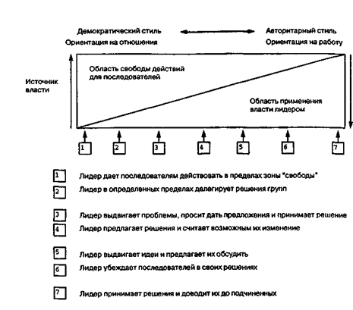

Slide 5
Высокая
9
8
7
6
5
4
3
2
1
Низкая
1,9
Управление в духе загородного клуба
Скрупулезное внимание к удовлетворению потребностей людей ведет к созданию комфортной и дружелюбной атмосферы и рабочему ритму в организации
9,9
Групповое управление
Производственные успехи обус-ловлены преданными своей работе людьми; взаимозависимость через общие организационные цели ведет к созданию взаимоотношений основанных на доверии и уважении
Степень учета интересов людей
5,5
Организационное управление
Можно добиться хорошей организации управления путем балансирования необходимости в производственных результатах и поддержания на удовлетворительном уровне морального настроя людей
1,1
Обедненное управление
Приложение минимальных усилий для достижения необходимых производственных результатов, достаточных для сохранения членства в организации
9,1
Власть-подчинение
Эффективность производства зависит от создания таких рабочих условий, где человеческие аспекты присутствуют в минимальной степени
1 2 3 4 5 6 7 8 9
Низкая Степень учета интересов производства Высокая

Slide 6
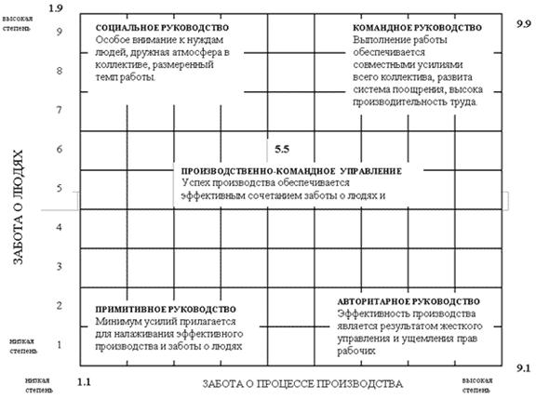
«Двумерный» стиль («Управленческая решетка» Р. Блейка и М. Мутона)

Slide 7
Модель «путь – цель»
Т. Митчела и Р. Хауса

Slide 8
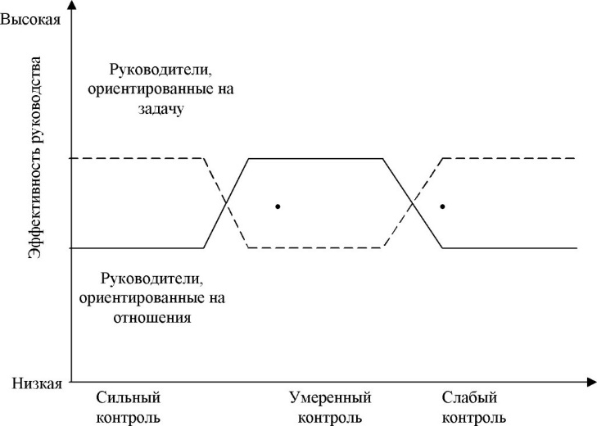
Модель эффективности руководства Ф. Фидлера

